Slide 1
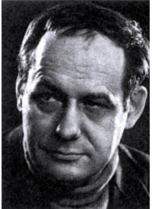
ЖЫЦЦЁ І ТВОРЧАСЦЬ
ІВАНА МЕЛЕЖА

Slide 2
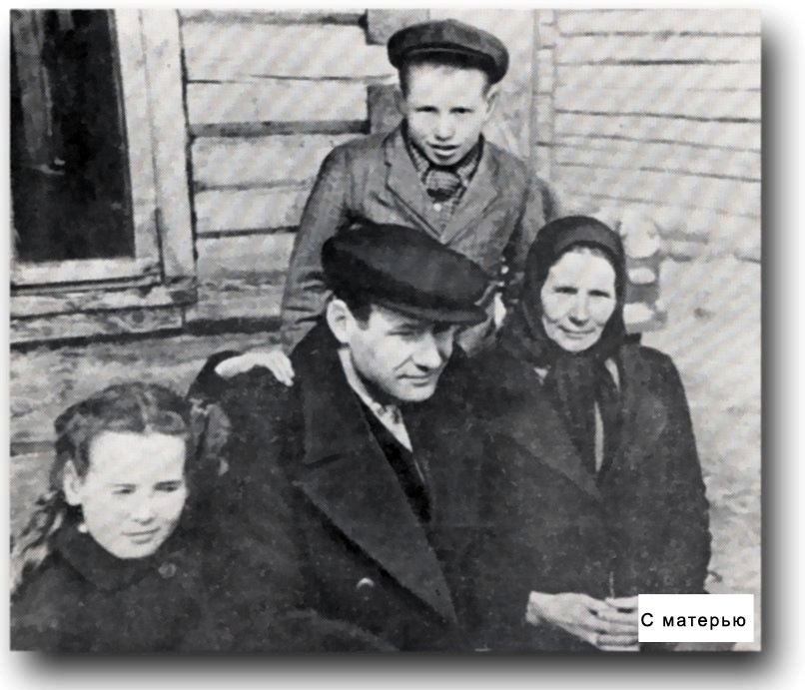
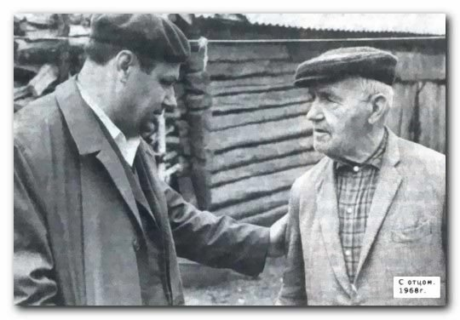
Іван Мележ нарадзіўся 08.02.1921 г. у вёсцы Глінішча Хойніцкага раёна Гомельскай вобласці ў сялянскай сям'і.

Slide 3
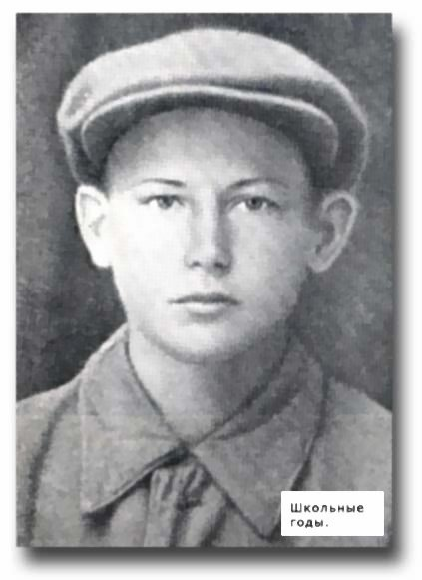
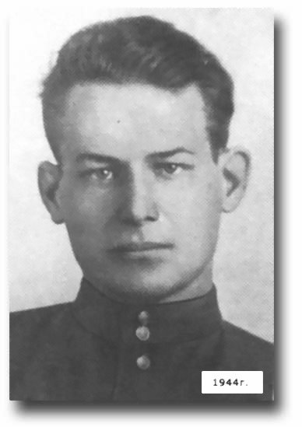
Пасля заканчэння сярэдняй школы (1938) працаваў у Хойніцкім райкаме камсамола. У 1939 г. паступіў у Маскоўскі інстытут гісторыі, філасофіі і літаратуры і з першага курса быў прызваны ў Савецкую Армію.

Slide 4
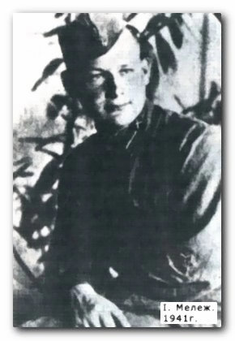
Летам 1940 г. удзельнічаў у вызваленні Паўночнай Букавіны. З першых дзён Вялікай Айчыннай вайны на фронце - на Збручы, пад Уманню, Нікалаевым, Сінелькавам, Растовам-на-Доне, Лазавой.

Slide 5
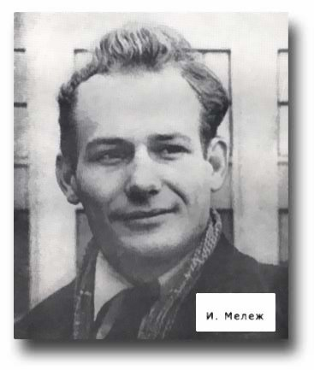
У чэрвені 1942 г. пад Растовам цяжка паранены і пасля лячэння ў тбіліскім шпіталі адпраўлены ў тыл. Жыў у Бугуруслане, потым выкладаў ваенную падрыхтоўку ў Малдаўскім педагагічным інстытуце, а з 1943 г. - у Беларускім дзяржаўным універсітэце, які знаходзіўся тады на станцыі Сходня ў Падмаскоўі, дзе вучыўся спачатку завочна на філалагічным факультэце, а затым перайшоў на стацыянар (скончыў у 1945 г. ужо ў Мінску).

Slide 6
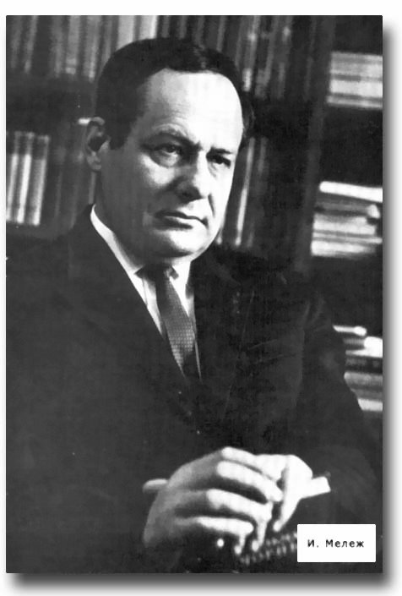
Пасля вучыўся ў аспірантуры, выкладаў беларускую літаратуру ва ўніверсітэце, працаваў у рэдакцыі часопіса «Полымя», у апараце ЦК КПБ. З 1966 г. - сакратар, а ў 1971-1974 гг. - намеснік старшыні праўлення СП БССР. Выбіраўся дэпутатам Вярхоўнага Савета БССР (1967-1976), быў старшынёй Беларускага камітэта абароны міру, сябрам Сусветнага Савета Міру. Сябра СП СССР з 1945 г.

Slide 7

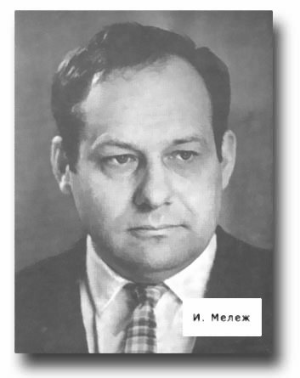
Узнагароджаны двума ордэнамі Працоўнага Чырвонага Сцяга, ордэнамі Чырвонай Зоркі, «Знак Пашаны» і медалямі. Народны пісьменнік БССР (1972). Лаўрэат Літаратурнай прэміі імя Якуба Коласа (1962) за раман «Людзі на балоце», Ленінскай прэміі (1972) за раманы «Людзі на балоце» і «Подых навальніцы», Дзяржаўнай прэміі БССР (1976) за кнігу крытычных нарысаў, артыкулаў «Жыццёвыя клопаты» (пасмяротна).

Slide 8
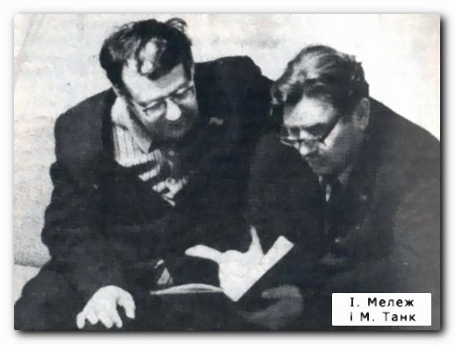
Дэбютаваў у 1939 г. вершамі. Першае выступленне ў друку як празаіка адносіцца да 1943 г. (газета «Бугурусланская правда»). Выдаў зборнікі аповесцей і апавяданняў «У завіруху» (1946) «Гарачы жнівень» (1948), «Заўсёды наперадзе» (нарыс, 1948), «Блізкае і далёкае» (1954), «У гарах дажджы» (1957),

Slide 9
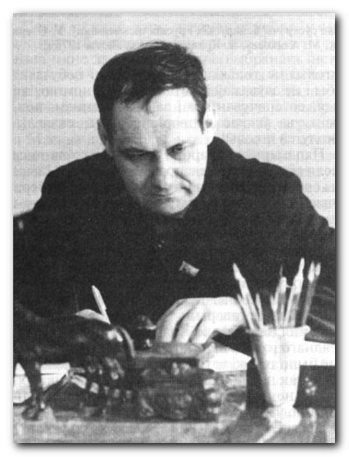
«Што ён за чалавек» (апавяданні, аповесці, нарысы, 1961), «Жыццёвыя клопаты» (нарысы, эсэ, крытычныя артыкулы, 1975), «Белыя вішні і яблыні» (1976), «Першая кніга: Дзённікі, сшыткі, з запісных кніжак» (1977).

Slide 10


Аўтар рамана «Мінскі напрамак» (1952, дапрацаванае выданне ў 1974), цыкла раманаў «Палеская хроніка» - «Людзі на балоце» (1962), «Подых навальніцы» (1966) і «Завеі, снежань» (1978). У 1969-1971 гг. выйшаў Збор твораў у 6-ці, у 1979-1985 гг. - у 10 тамах.

Slide 11
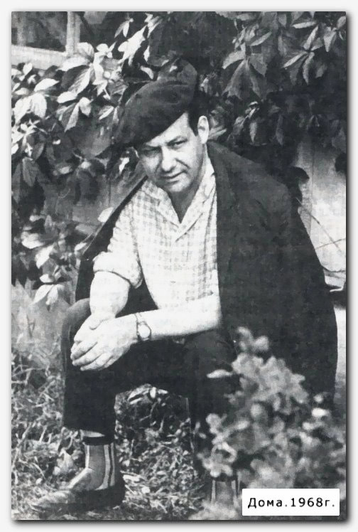
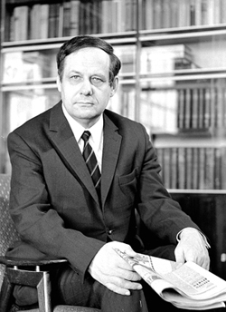
Напісаў п'есы «Пакуль вы маладыя» (1956, асобнае выданне ў 1958, пастаўлена ў 1957), «Дні нашага нараджэння» (апублікавана і пастаўлена ў 1958), аднаактоўку «Хто прыйшоў уночы» (1959, асобнае выданне ў 1966).

Slide 12
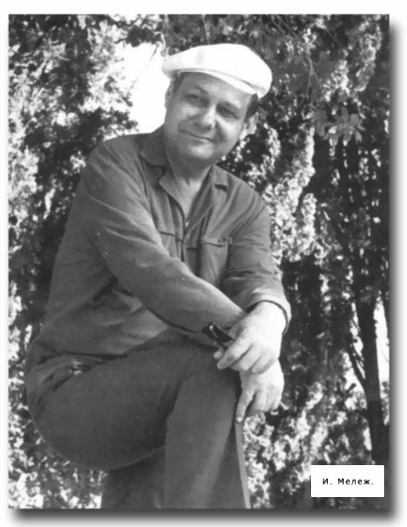
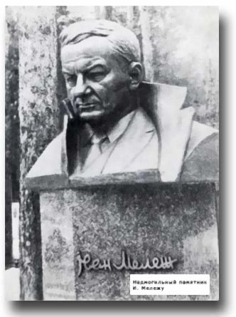
Па раманах «Людзі на балоце» і «Подых навальніцы» Беларускім тэлебачаннем створаны ў 1966 г. спектакль. Беларускім тэатрам імя Янкі Купалы пастаўлены ў 1966 г. спекталь «Людзі на балоце», Гомельскім абласным тэатрам - «Подых навальніцы» (1977), у 1989 г. - «Страсці эпохі» (паводле рамана «Завеі, снежань»).
Памёр 09.08.1976 г.

Slide 13
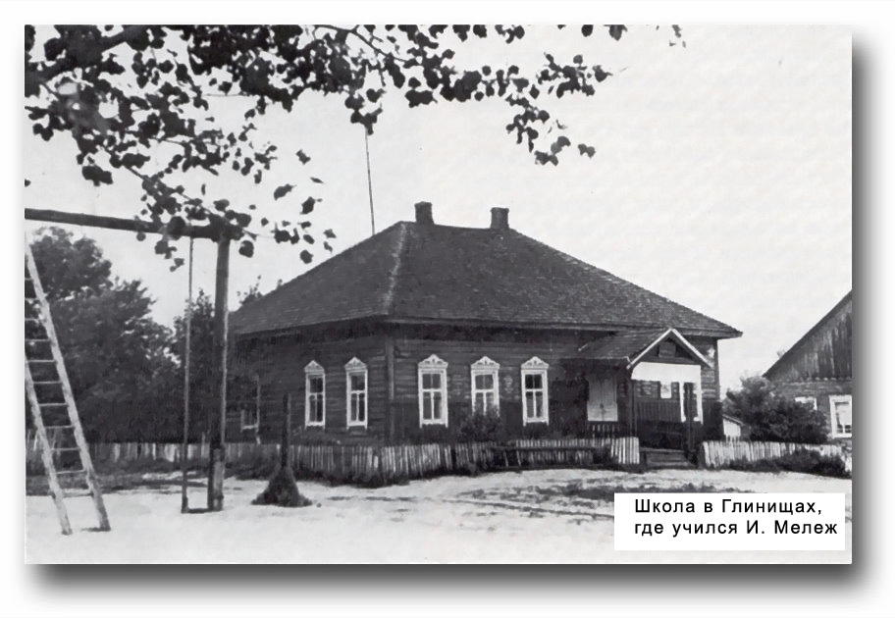
Імем Івана Мележа названы школа ў в. Глінішча, бібліятэка ў Гомелі, цеплаход. У в. Глінішча адкрыты літаратурны музей. У 1980 устаноўлена Літаратурная прэмія Саюза пісьменнікаў Беларусі імя Івана Мележа. Яго імя носіць вуліца ў Мінску, вуліцы ў іншых гарадах Беларусі.

Slide 14
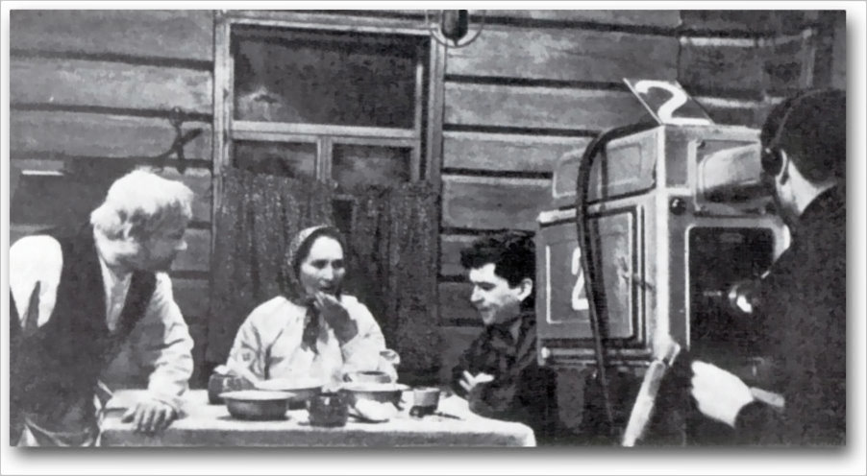
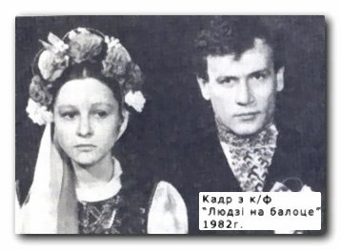
Жыццю і творчасці пісьменніка прысвечаны дакументальны фільм «Іван Мележ» (сцэнарый В. Адамчыка, 1978). Рэжысёры В. Тураў і Дз. Зайцаў на студыі «Беларусьфільм» паставілі мастацкія кінафільмы «Людзі на балоце» (1982, Дзяржаўная прэмія СССР 1984) і «Подых навальніцы» (1983). У 1984 В. Тураў зняў 8-серыйны тэлефільм.

Slide 15
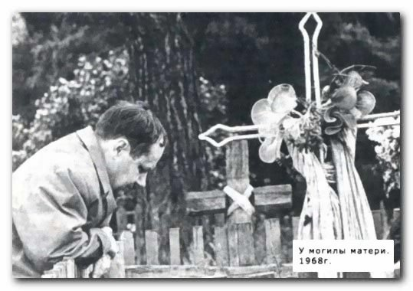
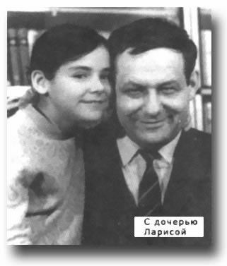
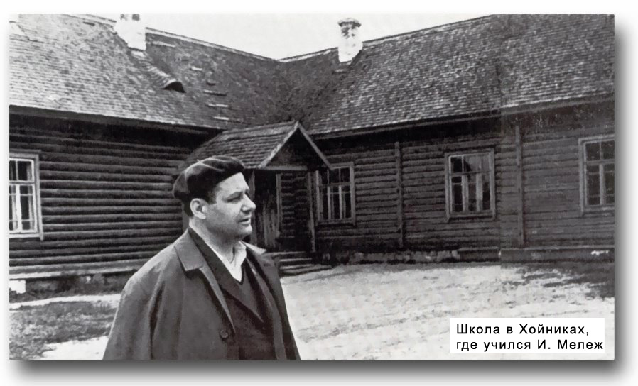
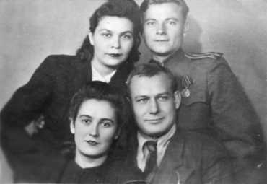

Slide 16
